Slide 1
1, 2 i 3 maja
Czyli słów kilka o majowych świętach

Slide 2
1 maja
Święto Pracy

Slide 3
Skąd się właściwie wzięło Święto Pracy?
Otóż…

Slide 4
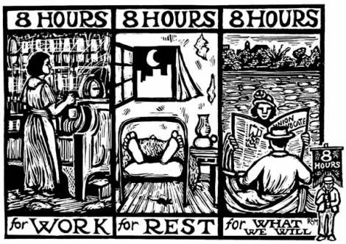
…robotnicy nie byli zadowoleni ze swoich warunków pracy. Nie podobało im się głównie to, że pracowali po 12 godzin dziennie za niewielkie wynagrodzenie. Chcieli pracować 8 godzin i mieć czas na odpoczynek. Dlatego…

Slide 5
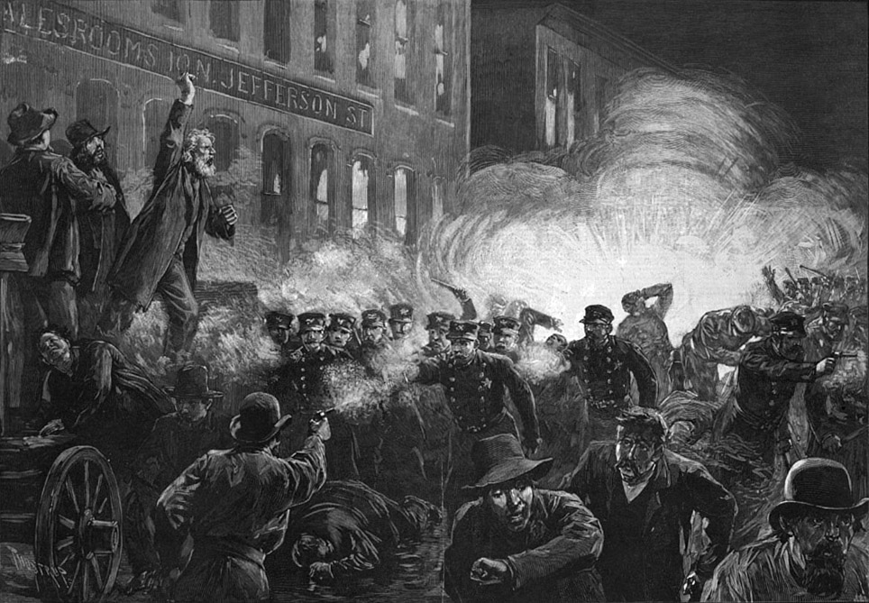
…3 maja na placu Haymarket w Chicago został zorganizowany wiec. Wszystko szło dobrze aż do do momentu, w którym policjanci zaatakowali demonstrantów. Podczas wydarzenia zginał jeden funkcjonariusz i wielu robotników.

Slide 6
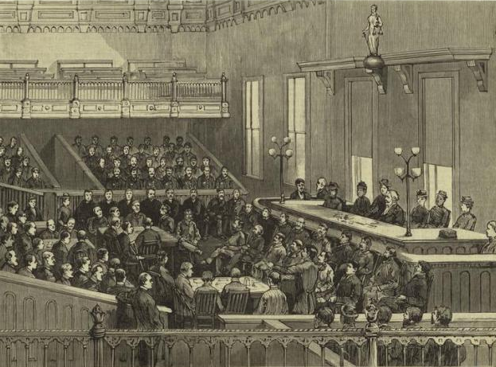
21 czerwca 1887 roku rozpoczął się proces, w którym siedmiu demonstrantów zostało skazanych na śmierć za zgon policjanta. 11 listopada tego samego roku część z nich została powieszona, a jeden popełnił samobójstwo w swojej celi dzień wcześniej.

Slide 7
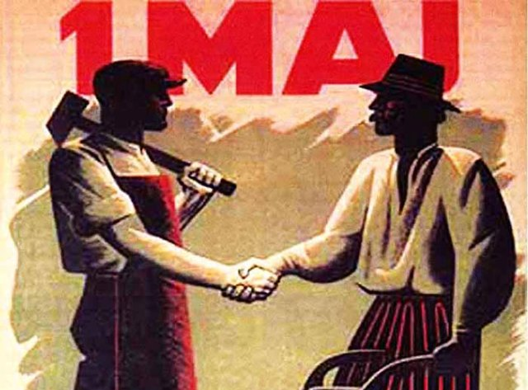
W 1889 II Międzynarodówka uznała dzień 1 maja Świętem Pracy. Chciano w ten sposób docenić oddanie dla sprawy licznych ofiar, jakie w wyniku tych zajść poniósł ruch robotniczy.

Slide 8
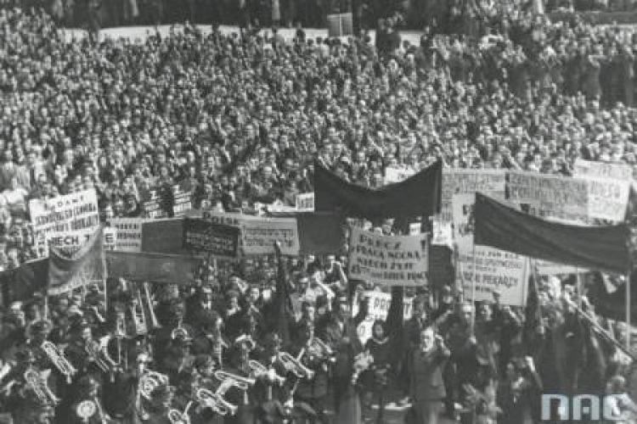
W Polsce Święto Pracy zaczęło być obchodzone od roku 1890 wbrew woli zaborców. organizowały je głównie Polska Partia Socjalistyczna, Socjaldemokracja Królestwa Polskiego i Litwy oraz Bund. Pochody były często atakowane przez policję oraz nacjonalistycznych bojówkarzy, dochodziło do morderstw działaczy klasowych związków zawodowych i partii lewicowych.

Slide 9
2 maja
Święto Flagi

Slide 10
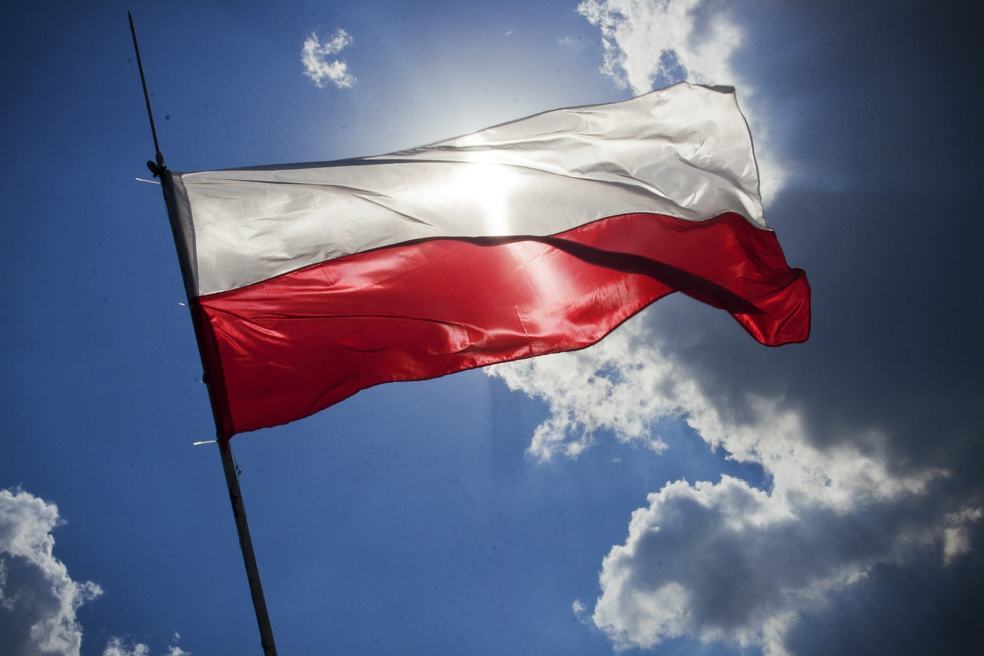
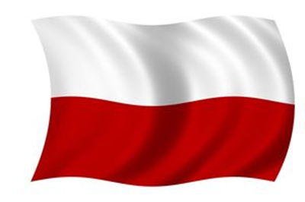
Dzień Flagi Rzeczypospolitej Polskiej jest obecnie jednym z najmłodszych świąt państwowych, obchodzony jest w Polsce 2 maja.
Dzień Flagi ustanowił Sejm 20 lutego 2004 roku ustawą o zmianie ustawy o godle, barwach i hymnie Rzeczypospolitej Polskiej, którą Prezydent RP podpisał 16 marca 2004 roku.

Slide 11
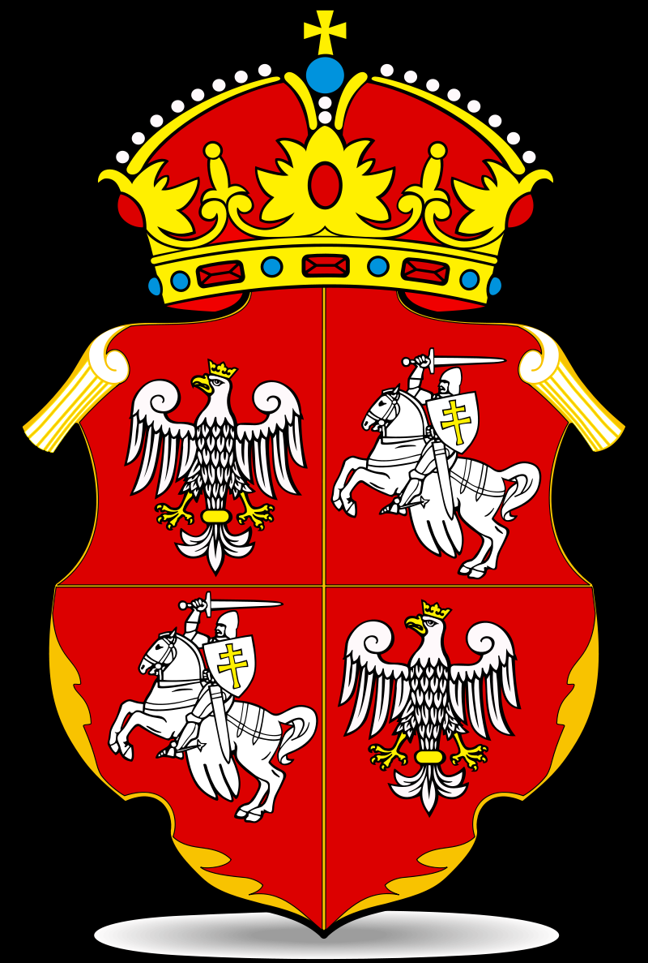
Polskie barwy narodowe kształtowały się na przestrzeni wieków i mają jako jedne z nielicznych w świecie pochodzenie heraldyczne. Wywodzą się z barw herbu Królestwa Polskiego i herbu Wielkiego Księstwa Litewskiego. 7 lutego 1831 roku Sejm Królestwa Polskiego podjął specjalną ustawę dotyczącą barw polskiej flagi.

Slide 12
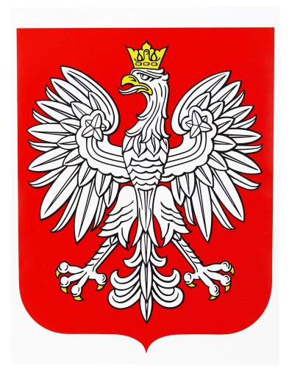
W 1919 roku biel i czerwień uznano oficjalnie za barwy państwowe.
W symbolice polskiej flagi biel pochodzi od bieli orła, będącego godłem Polski, i bieli Pogoni - rycerza galopującego na koniu, będącego godłem Litwy. Oba te godła znajdują się na czerwonych tłach tarcz herbowych. Na fladze biel jest zawsze u góry, ponieważ w polskiej heraldyce ważniejszy jest kolor godła niż tła.

Slide 13
3 maja
Rocznica uchwalenia Konstytucji 3 maja

Slide 14
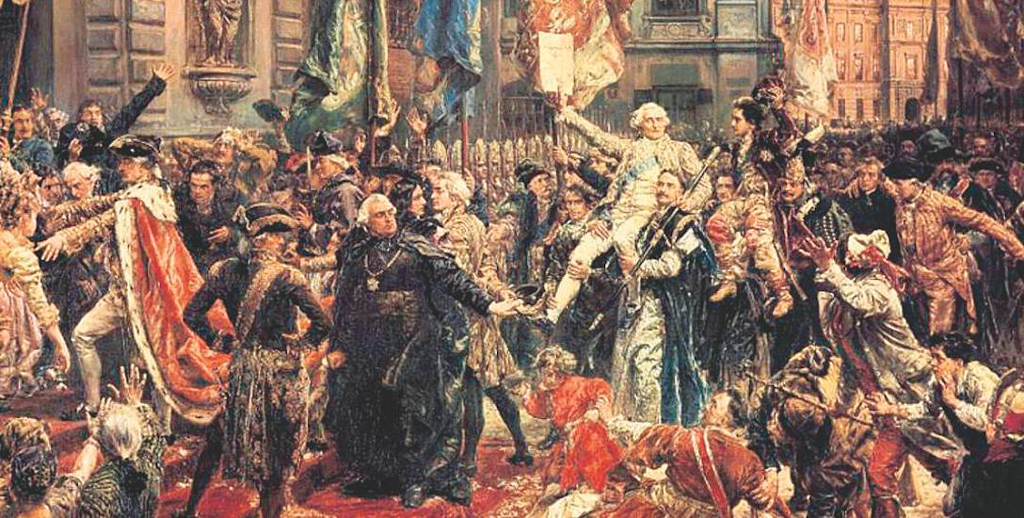
Konstytucja 3 maja została uchwalona 3 maja 1791 roku. Była to ustawa regulująca ustrój prawny Rzeczposopolitej Obojga Narodów. Była to pierwsza w spisana w Europie nowoczesna konstytucja.

Slide 15
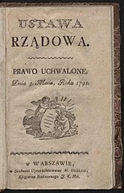
Konstytucja zmieniła ustrój państwa na monarchię dziedziczną, znacząco ograniczyła demokrację szlachecką – odebrała prawo głosu i decyzji w sprawach państwa nieposiadającej ziemi szlachcie (gołocie), wprowadziła częściowe zrównanie praw osobistych mieszczan i szlachty oraz formalnie zniosła liberum veto

Slide 16
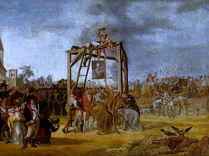
Uchwalenie Konstytucji 3 maja wywołało niezadowolenie części polskiej szlachty, która doprowadziła do zawiązania konfederacji targowickiej.
Konfederacja targowicka jest symbolem zdrady narodu polskiego.

Slide 17
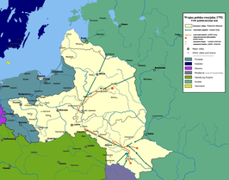
Przyjęcie monarchicznej Konstytucji 3 maja spowodowało opozycję republikanów oraz sprowokowało wrogość Imperium Rosyjskiego, które od 1768 roku było protektorem Rzeczypospolitej i gwarantem nienaruszalności jej ustroju..

Slide 18
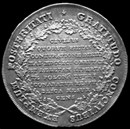
…W wojnie w obronie konstytucji Polska, zdradzona przez swojego pruskiego sprzymierzeńca Fryderyka Wilhelma II, została pokonana przez wojska rosyjskie Katarzyny Wielkiej, wspierające konfederację targowicką . Po utracie niepodległości w 1795 roku przez 123 lata rozbiorów przypominała o walce o niepodległość
Talar konfederacji targowickiej wybity w 1793

Slide 19
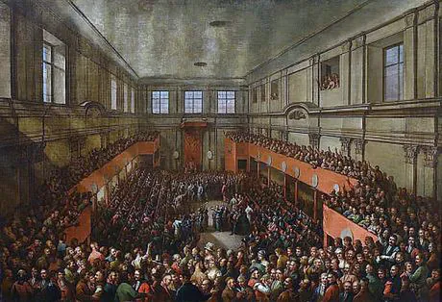
Konstytucja przestała w praktyce obowiązywać 24 lipca 1792 roku (w momencie przystąpienia króla Stanisława Augusta Poniatowskiego do konfederacji targowickiej) – czyli po nieco ponad 14 miesiącach, w ciągu których Sejm Czteroletni uchwalił szereg ustaw szczegółowych, będących rozwinięciem jej postanowień…

Slide 20
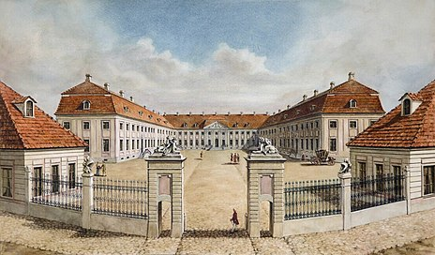
…przestała natomiast być obowiązującym aktem prawnym 23 listopada 1793 roku. Sejm grodzieński uznał wtedy Sejm Czteroletni za niebyły i uchylił wszystkie ustanowione na nim akty prawne.

Slide 21
Dziękuję za uwagę ☺
Joanna Plaskota kl. 7a

Slide 22
Źródła:
https://opolelubelskie.pl/sites/default/files/article/flaga_rp.jpg
https://blog-n-roll.pl/sites/default/files/a%20osiem%20godzin%201-maja-10.jpg
https://democracyjournal.org/wp-content/uploads/2016/11/HaymarketRiot-Harpers.jpg
https://pl.wikipedia.org/wiki/Święto_Pracy
https://www.tapeciarnia.pl/tapety/normalne/189045_biale_czerwone_tulipany.jpg
https://historiamniejznanaizapomniana.files.wordpress.com/2016/05/the-trial_of_the_anarchists_in_chicago_1.jpg
https://www.gazetainformator.pl/wp-content/uploads/2014/04/praca.jpg
https://dzieje.pl/sites/default/files/styles/open_article_750x0_/public/201204/pps.jpg?itok=G188ZfXv

Slide 23
https://dpt.ppstatic.pl/kadry/k/r/1/5b/f8/5afabf529df69_o,size,1088x550,opt,w,q,71,h,88630e.jpg
https://upload.wikimedia.org/wikipedia/commons/thumb/5/5f/Constitution_of_the_3rd_May_1791_-_print_in_Warszawa_-_Michal_Groll_-_1791_AD.jpg/154px-Constitution_of_the_3rd_May_1791_-_print_in_Warszawa_-_Michal_Groll_-_1791_AD.jpg
https://upload.wikimedia.org/wikipedia/commons/thumb/f/f9/PolishRuswar1792.PNG/266px-PolishRuswar1792.PNG
https://pl.wikipedia.org/wiki/Konstytucja_3_maja
https://upload.wikimedia.org/wikipedia/commons/thumb/4/4b/Taler_of_Targowica_Confederation_1793.PNG/166px-Taler_of_Targowica_Confederation_1793.PNG
https://upload.wikimedia.org/wikipedia/commons/thumb/6/6b/Norblin_Hanging_of_traitors_in_effigie.png/266px-Norblin_Hanging_of_traitors_in_effigie.png

Slide 24
https://i.wpimg.pl/0/460x314/d.wpimg.pl/1883458937--1793350191/sejm-wielki-sejm.jpeg
https://upload.wikimedia.org/wikipedia/commons/thumb/e/ef/Horadnia%2C_Novy_zamak._%D0%93%D0%BE%D1%80%D0%B0%D0%B4%D0%BD%D1%8F%2C_%D0%9D%D0%BE%D0%B2%D1%8B_%D0%B7%D0%B0%D0%BC%D0%B0%D0%BA_%28XVIII%29.jpg/464px-Horadnia%2C_Novy_zamak._%D0%93%D0%BE%D1%80%D0%B0%D0%B4%D0%BD%D1%8F%2C_%D0%9D%D0%BE%D0%B2%D1%8B_%D0%B7%D0%B0%D0%BC%D0%B0%D0%BA_%28XVIII%29.jpg
https://sciaga.pl/tekst/70269-71-dzien_flagi_rp_2_maja
https://upload.wikimedia.org/wikipedia/commons/thumb/0/02/Lob_Rech_Pospolita.svg/800px-Lob_Rech_Pospolita.svg.png
https://2.allegroimg.com/s512/0389a9/deb228494c2aae3dd6270a25c772/GODLO-POLSKI-URZEDOWE-ORZEL-HERB-PLAKAT-30x40-cm

